Slide 1
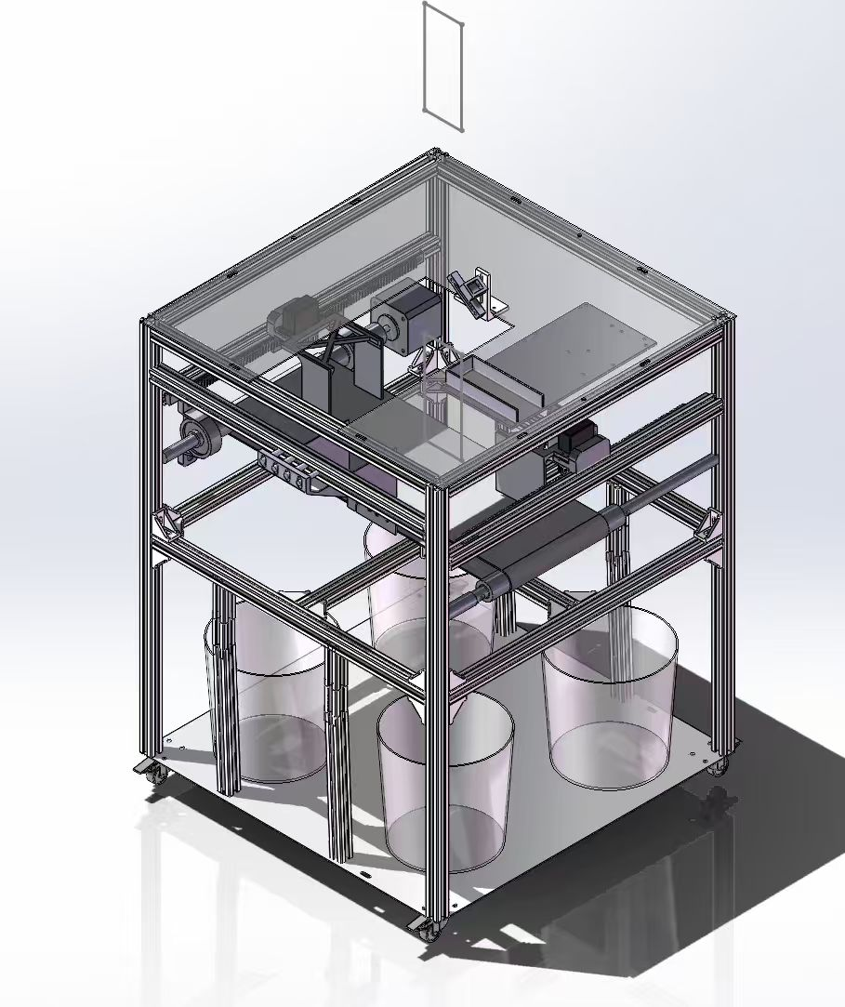
RA8P1 异构边缘智能与智能分拣平台
M85/M33 双核协同 · Ethos-U55 NPU · SDRAM
感知 · 推理 · 服务 · 执行 · 数据回流
全国大学生电子设计竞赛信息科技前沿专题赛 · 瑞萨杯
01
Notes:
我们没有把作品只定义为智能垃圾桶，而是把垃圾分拣作为 RA8P1 异构边缘智能能力的验证载体。
[Sources]
- 当前本地 RA8P1 双核工程与构建记录。

Slide 2
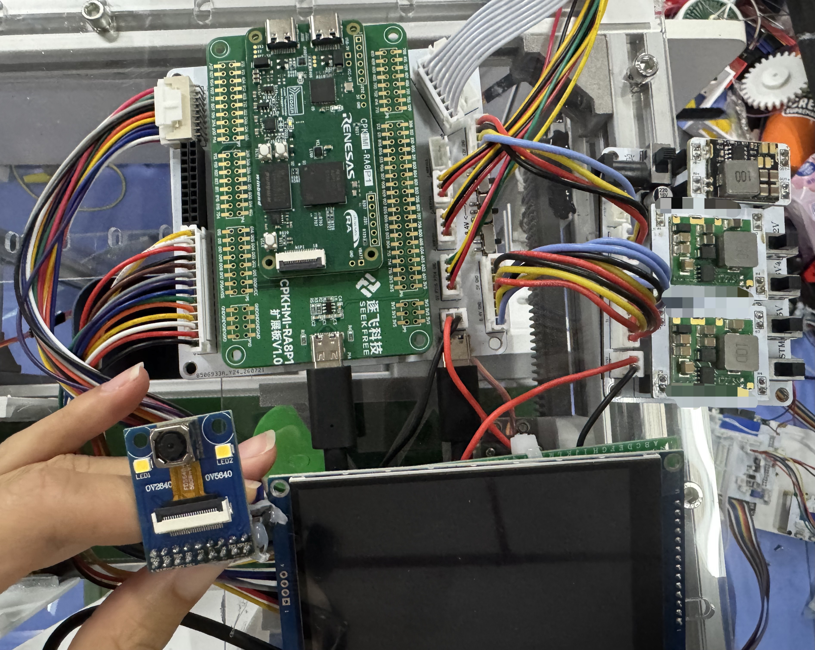
核心方案
02
RA8P1 双核协同完成视觉、服务与机电控制
Cortex-M85 / CPU0
视觉采集、NPU调度、显示、存储与分拣状态机
01
Cortex-M33 / CPU1
触摸、称重、健康监测与掉线降级
02
Ethos-U55 + SDRAM
192×192 int8 推理；128 MB 外部内存已可用
03
32 位 IPC 通信
跨核只传触摸、称重、健康与心跳小数据
图像留在 M85 侧，M33 独立服务，避免跨核搬运大帧
全国大学生电子设计竞赛信息科技前沿专题赛 · 瑞萨杯
Notes:
CPU0 的 M85 负责视觉主链路，CPU1 的 M33 负责低带宽服务；Ethos-U55 执行量化模型，SDRAM 与 TF 卡支撑数据闭环。
[Sources]
- 当前 FSP 配置、源代码和链接分区。

Slide 3
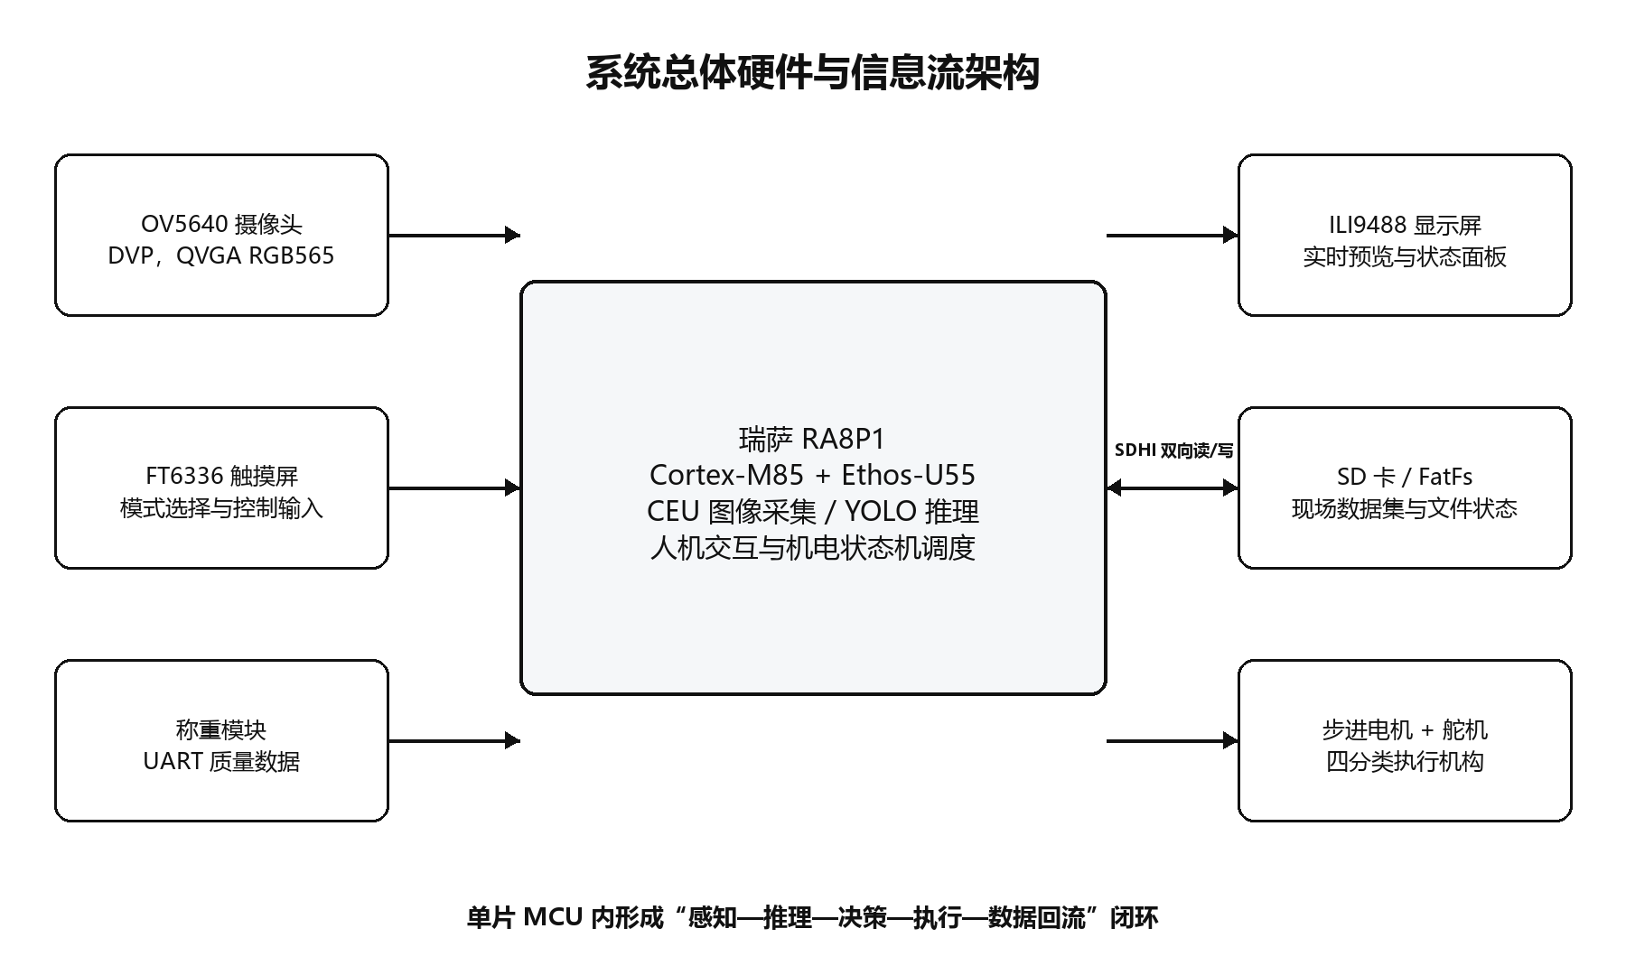
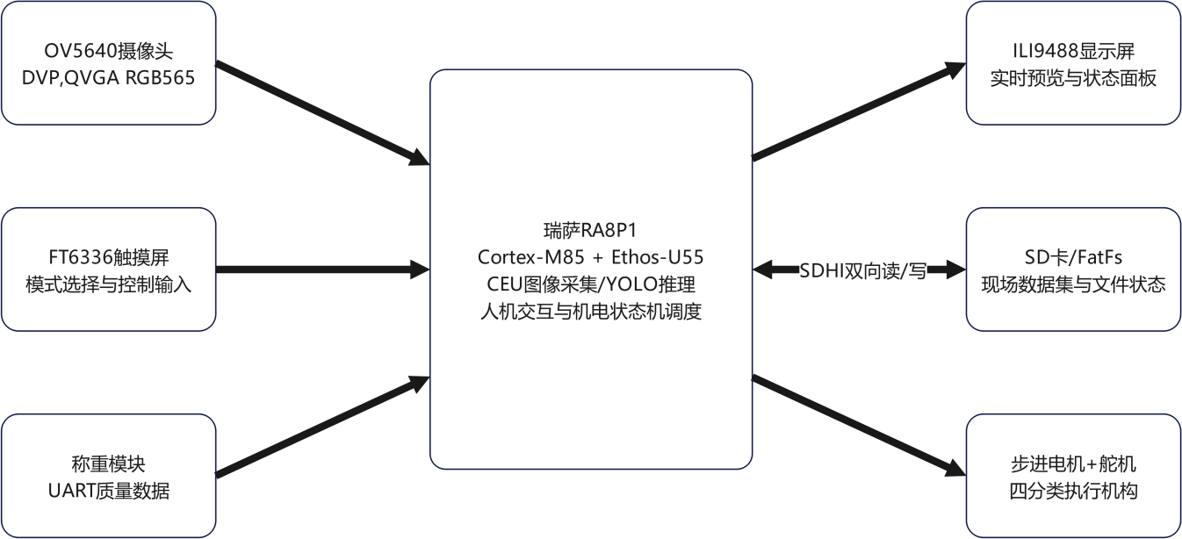
系统架构
03
M85、M33 与 Ethos-U55 构成异构边缘智能闭环
OV5640
CEU 采集
Cortex-M85 / CPU0
图像 · NPU · 状态机
SDHI / FatFs
Ethos-U55 NPU
192×192 int8
IPC CH0
32 bit
ILI9488
屏幕显示
128 MB SDRAM
TF 卡拍照
Cortex-M33 / CPU1
触摸 · 称重
健康监测
步进 / 舵机
执行机构
视觉主链路与服务链路解耦，IPC 只传小数据
OV5640 / CEU
Ethos-U55 / YOLO
IPC / M33 服务
SDRAM · TF卡 · 执行器
Notes:
图像始终留在 M85 一侧，IPC 通道 0 只传 32 位触摸、称重、健康和心跳消息，这样避免跨核搬运整帧图像。
[Sources]
- platform_services.c、m33_services.c 与双核 FSP 配置。

Slide 4
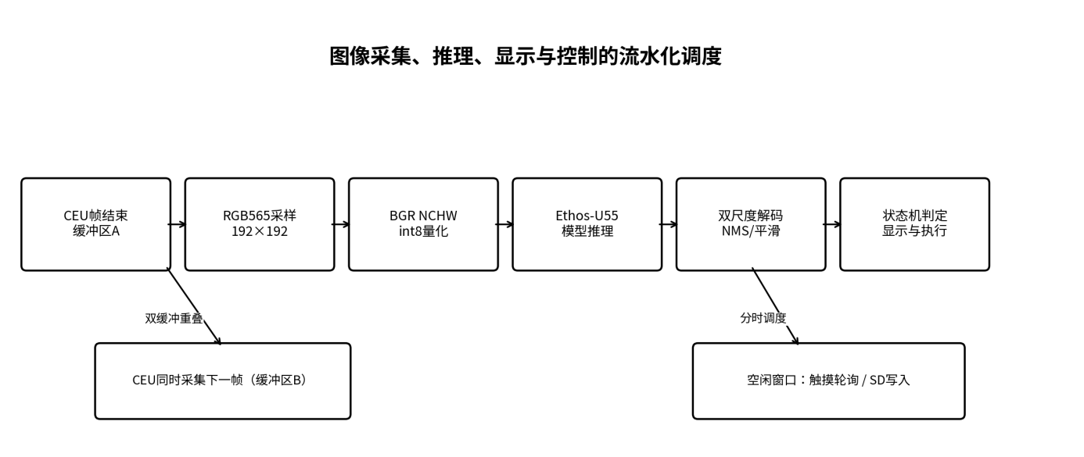
边缘智能
04
192×192 量化模型只锁定最高置信度目标
只采用最高置信度目标
显示阈值 0.35，执行阈值 0.45，连续 3 周期确认
有害垃圾
HARM
厨余垃圾
KITCHEN
可回收物
RECOVER
其他垃圾
OTHER
本地推理 · 最高目标唯一 · 识别结果直接进入控制闭环
全国大学生电子设计竞赛信息科技前沿专题赛 · 瑞萨杯
Notes:
模型输入为 192×192，只保留最高置信度目标。显示阈值 0.35，执行阈值 0.45，并要求连续 3 周期稳定。
[Sources]
- 当前视觉后处理和机器状态机参数。

Slide 5
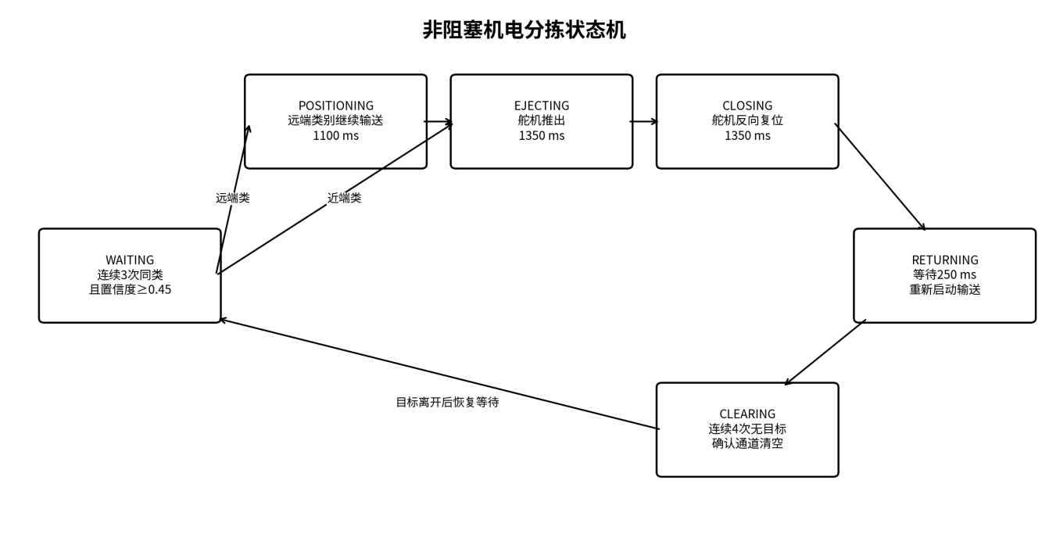
分拣闭环
05
识别结果经过对齐、锁定和清场才驱动机构
01
识别锁定
最高目标连续 3 周期确认
02
视觉对齐
判定线 160 ± 12 px 双向对齐
03
输送与推料
前进、推料、回位与清场闭环
非阻塞状态机持续刷新相机、触摸与健康监测；RETURN / CLEAR 后才重新识别
全国大学生电子设计竞赛信息科技前沿专题赛 · 瑞萨杯
Notes:
执行前先对齐判定线，再锁定目标，完成输送、推料、回位和清场。目标短暂丢失不会立即重新触发，避免重复分拣。
[Sources]
- 当前非阻塞 machine_control 状态机。

Slide 6
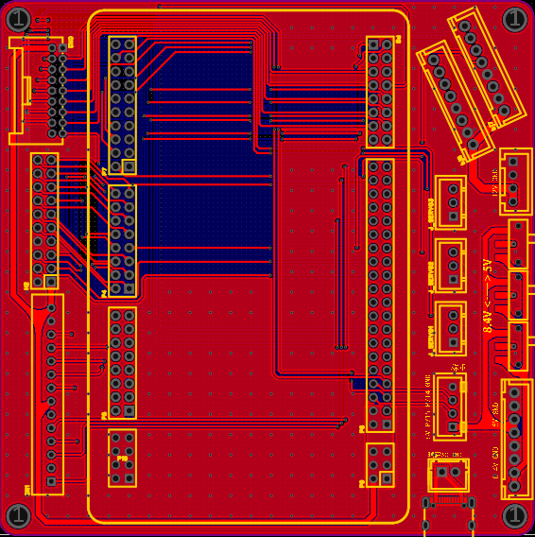
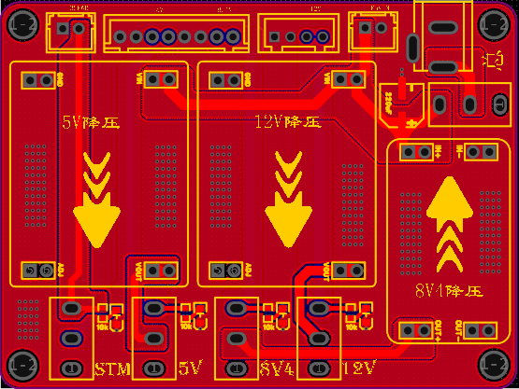
自制扩展板统一引出视觉、交互、存储与执行器接口
06
全国大学生电子设计竞赛信息科技前沿专题赛 · 瑞萨杯
Notes:
扩展板按设备独立端子引出摄像头、屏幕、触摸、称重、舵机和步进接口，并采用统一信号地。
[Sources]
- 当前扩展板原理图、PCB 与现场接线文档。

Slide 7
作品价值
垃圾分拣是载体，RA8P1 系统能力才是核心
从像素到动作，再到现场数据回流，形成完整可演示闭环。
2
128
1
核协同
MB SDRAM
套闭环
M85 视觉主核 + M33 服务核
已完成初始化与读写验证
触摸、称重、执行与 TF 数据闭环
可迁移到零件、农产品与缺陷检测等边缘智能场景
07
Notes:
当前 CPU0 和 CPU1 均已编译通过，SDRAM 已完成初始化和读写，TF 卡能够按类别保存 192×192 图片。下一步重点是现场标定与长时间稳定性验证。
[Sources]
- 2026-08-20 双核构建记录与当前工程实现。

